Slide 1
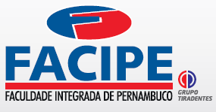

Redes de Computadores:
Camada de Rede - Roteamento
Recife-PE, 16 de outubro de 2017

Slide 2
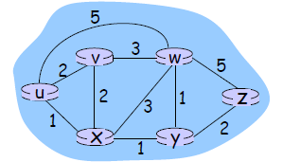
Roteamento
Abstração em grafos
Nós – roteadores
Arestas – custo
Problema: descobrir o caminho menos custoso de um ponto a outro

Slide 3
Roteamento
Configuração manual
Algoritmos – atualizações periódicas
Roteamento
Estático
Global
Decentralizado
Dinâmico
Link State
Distance vector
OSPF
RIP
EIGRP
Hierárquico
EGP
BGP
Roteadores conhecem custos para alcançar apenas os vizinhos
Roteadores conhecem todos os custos da topologia
Integração entre sistemas autônomos

Slide 4
Link State
Algoritmo de Dijkstra
Computa o caminho mais curto de um nó a cada um dos outros
Custos dos links conhecidos por todos os nós
Por meio de broacast
Após k iterações, conhece o custo do nó até k outros nós

Slide 5
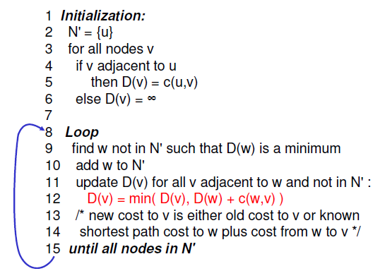
Link State
Lista dos nós para quem o nó u sabe o caminho mais curto
Guarda o custo de u para seus vizinhos
Para quem não for vizinho, u pensa que o custo é infinito

Slide 6
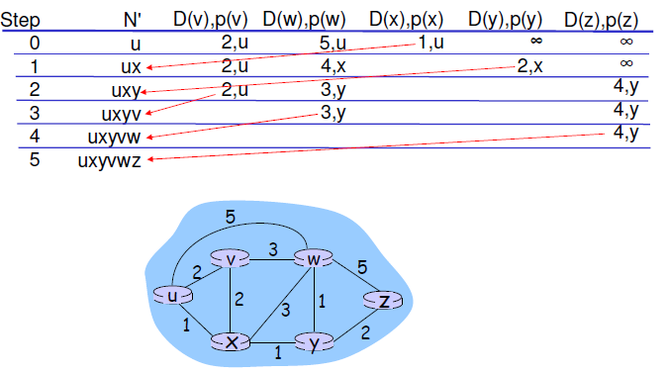
Link State

Slide 7
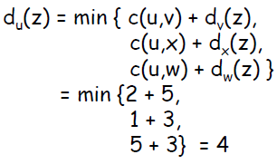
Distance-Vector
Bellman-Ford
Vetor-distância
Armazena a distância do nó aos demais
Armazena vetor-distância dos vizinhos

Slide 8
Distance-Vector
Cada nó manda o seu vetor-distância para os vizinhos
Não é broadcast!
Ao receber vetor-distância dos vizinhos, atualiza o próprio vetor-distância
Conhecimento dos nós vai crescendo ao longo do tempo

Slide 9
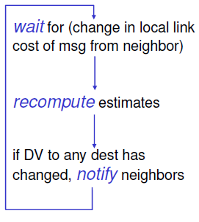
Distance-Vector
Algoritmo iterativo e distribuído

Slide 10
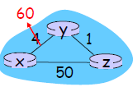
Distance-Vector
Problema de contagem ao infinito
Boas notícias chegam rápido
Se o custo diminui, a atualização é rápida
Más notícias demoram
Se o custo aumenta, a atualização é lenta
Pacote vai e volta entre y e z até descobrir a melhor rota
D y (x) = min{ c(y,x) + Dx (x), c(y,z) +Dz (x)} min{60 + 0, 1+50} = 51
D z (x) = min{ c(z,y) + Dy (x),
c(z,x)}
min{4+1 + 0, 1+50} = 5

Slide 11
Distance-Vector
Problema de contagem ao infinito
Solução: assim que z descobre que y é a melhor rota, seta a própria distância para x ao infinito
Omelhor caminho é por z:
1+50 < 60
Omelhor caminho é por y:
1+4 < 50

Slide 12
Comparação
Item | Link State | Distance vector
Complexidade | n nós, E links, O(NE) mensagens enviadas | trocas somente entre vizinhos
Velocidade de convergência | algoritmo O(N2 ) | Variável
Robustez | Link com custo errado pode ser enviado | Path com custo errado pode ser enviado – prejuízo maior

Slide 13
Roteamento Hierárquico
O quão escalável poderia ser um roteamento?
Roteamento da Internet
Dividida em Sistemas autônomos (Autonomous Systems – AS)
Cada AS roda seu algoritmo de roteamento interno
Roteamento intra-AS
Roteamento entre Ass
Por meio de Gateways

Slide 14
Roteamento Hierárquico
Interior Gateway Protocols (IGP)
Intra-AS
RIP: Routing Information Protocol
OSPF: Open Shortest Path First
IGRP: Interior Gateway Routing Protocol (Cisco proprietary)
BGP (Border Gateway Protocol)
Inter-AS

Slide 15
OSPF
Open Shortest Path First
Publicamente disponível
Algoritmo LS
Cada nó tem mapa topológico
Flooding dentro do AS
Mensagens diretamente sobre IP
Não tem camada de aplicação
Autenticadas
Suporta caminhos de custo igual
Suporte multicast
Suporte à hierarquia em domínios maiores

Slide 16
RIP
RIP: Routing Information Protocol
DV
Métrica : hops
Vetores distribuídos a cada 30 s
Tamanho máximo de 25
Se em 180s não responder, roteador considerado morto
Nós enviam anúncio
Infinito = 16 hops
Roda sobre UDP (!!!)
Necessário um processo no OS para atualizar tabela de roteamento

Slide 17
BGP
BGP (Border Gateway Protocol)
Inter-AS
Determina alcance de sub-redes
Sub-redes podem anunciar existência para a Internet
Sobre TCP
Sessões BGP
Roteadores BGP falam em nome do AS
Agregação de rotas

Slide 18
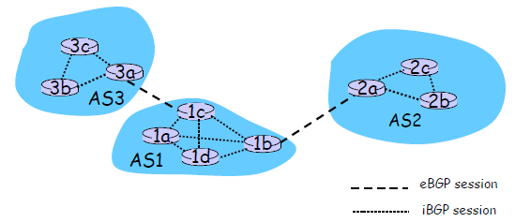
BGP
eBGP quando peers BGP conversam entre si
Menor foco em performance
Mais foco em políticas
iBGP quando peers BGP conversam com roteadores internos

Slide 19
Referências
Kurose – cap 4
http://www.ciscopress.com/articles/article.asp?p=2180210&seqNum=11

